Slide 1
IP网络基础知识及原理

Slide 2
目 录
网络概述
基础知识
OSI参考模型
网络模型
TCP/IP协议
协议栈
IP地址分类与子网划分
IP地址与子网
VLAN原理
VLAN技术
路由技术基础
路由技术
中国移动通信集团江西有限公司

Slide 3
数据通信基础－通信
通信简单地讲就是信息的相互传递。要传递信息当然会遇到信息怎样传输的问题，这个传输手段就是所谓的通信技术。我们可以通过任何手段传递信息，如古代时期的烽火台、驿站等，现代的电路交换、分组交换和信元交换等。每种传输手段都有各自的特点，分别应用于不同的领域和实际业务。
如何更好地利用这些通信技术传递信息呢？这是一个组织问题。我们要更好地传递信息就必须有一个有效的组织结构――通信网。通信网是利用各种通信技术而组建的网络，有了通信网，人们就可以更加有效地利用各种通信技术，并且更加有效地传递信息，为人类服务。
虽然自然界中传递信息的方法很多，但作为通信研究，我们只涉及狭义的通信技术领域，即我们通常使用的通信手段――电话、电报、传真、图形图像传输等――使用的通信技术，它们一般需要通信介质（如光纤、电缆等）互连成为网络，在网络上传输信息。
中国移动通信集团江西有限公司

Slide 4
数据通信基础－模拟和数字
模拟信号和数字信号
信号又分为两类，一类是数字信号，另一类是模拟信号。数字信号是一系列的脉冲，而模拟信号是一个在时间上连续变化的量。用数字信号进行的传输称为数字传输，用模拟信号进行的传输称为模拟传输。
例如我们要传输声音信息，可以直接把声波变为电波在通信介质上传输，此时的电波是一个连续变化的电信号，这时就是模拟信号传输；另外，我们也可以把电波进行抽样，转变为离散的数字信号在物理网络上传输，这时我们传输的就是数字信号；达对端后再把数字信号还原为模拟信号。
中国移动通信集团江西有限公司

Slide 5
数据通信基础－信息和数据
信息与数据
要从数据中得到有用的信息，一般要经过计算机进行数据处理；同样，要想传输信息，也要使用计算机进行信息处理，把信息转换为数据。
众所周知，计算机只能识别和处理二进制数据，它通常用“0”，“1”两种状态表示。
例如，我们要监测和控制一个电灯的开关状态，可以用“0”这个数据表示电灯的关闭状态，用“1”这个数据表示电灯的打开状态。这里我们使用“0，1”数据来表示电灯开关的信息，我们在处理和传输时，只对表示信息的数据进行传输和处理，最终目的是得到我们想要的信息。
中国移动通信集团江西有限公司

Slide 6
数据通信基础－数据的传输
数据分为模拟和数字数据，它们都既可以用模拟又可以用数字信号传输。数据的成功传输主要依赖于传输信号的质量和传输媒体的性能，当然还取决于发送和接收设备的性能。
数据在线路上（连接发送和接收端的通信媒体，下同）可以有多种传输方式，它们是单工方式、半双工方式和全双工方式。单工方式指数据信号仅沿一个方向传输，发送方只能发送不能接收，接收方只能接收不能发送，它类似一个汽车的单行道。半双工通信是指信号可以沿两个方向（在同一个线路上）传送，但同一时刻只允许单方向传送。它类似于两个人开讨论会，一个人讲完，另一个人再讲，不允许两个人同时讲话。如果我们在发送和接收端建立两个信道，一个用来发送，一个用来接收，这时就是全双工通信，它允许数据同时发送和接收（在同一个线路上）。
中国移动通信集团江西有限公司

Slide 7
数据通信基础－数据交换技术
在通信领域，我们不可能对每对需要通信的用户都建立直接的通信介质的连接。为了实现接入通信网络的用户的连通，我们需要转接设备，即通信交换设备。
在通信领域，常用的交换技术有三种：电路交换。报文交换和分组交换。
中国移动通信集团江西有限公司

Slide 8
数据通信基础－数据交换技术
长期以来用于电话网（PSTN）。电路交换在整个通信连接期间始终有一条电路被占用，并且按照时分复用TDM原理将信息从一个节点传递到另一个节点。这种技术也称为STM。
在交换节点内部，电路交换可以用空分交换、时分交换或二者的组合来实现。电路交换很不灵活，一旦时隙的宽度被确定，相对比特率也就固定下来。例如PCM的基本时隙宽度是125us中的8bit，使用信道速率为64kbit/s。由于只有一个基本单元速率（以64Kbps为基本单元）用来传递信息，这种交换技术不适合用来传输综合业务。
中国移动通信集团江西有限公司

Slide 9
数据通信基础－数据交换技术
分组交换
分组交换工作原理与报文交换相同，但通信的单位从报文变为分组――更小一些的数据单元。
在分组网中，用户信息被封装在分组中，分组头包含了一些附加信息，用于网络中的路由选择、差错控制、流量控制等功能。
在分组交换网络中可采用两种方式进行分组交换：数据报传输和虚电路。
数据报：数据报方法同报文交换方式相似。每个分组都独立地处理。每个分组都包含源地址和目的地址，中间交换节点存储分组，并根据分组中的目的地址进行路由选择并转发分组。在这种技术中，把每个独立处理的分组称之为“数据报”。
中国移动通信集团江西有限公司

Slide 10
数据通信基础－带宽和速率
在通信领域我们经常会听到带宽和速率这两个专业名词，其含义是什么呢？
带宽
带宽一般用来描述两种对象，一个是信道（Channel），另一个是信号（signal）。对于信道来说，又可分为两种，模拟信道和数字信道。对信号来说，也可分为两种，数字信号和模拟信号。
速率
衡量信息传输速度的指标，以每秒传输的bit数为单位，即bps ―― bit per second。1Kbps代表每秒中传输1千个比特；1Mbps代表每秒中传输100万个比特；1Gbps代表每秒中传输10亿个比特；1Tbps代表每秒中传输1万亿个比特。速率的单位关系如下：
1Kbps＝1000bps；1Mbps＝1000Kbps；1Gbps＝1000Mbps；1Tbps=1000Gbps
中国移动通信集团江西有限公司

Slide 11

网络概述
网络定义
LAN 和WAN
网络拓扑
标准化组织

Slide 12

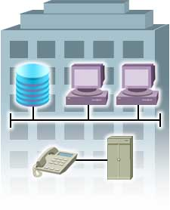




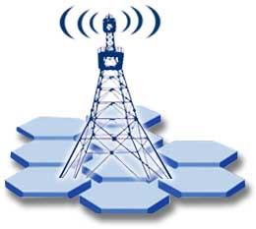
计算机网络
SOHO
Intranet
Internet
Server
IP Hotel
移动

Slide 13



网络的演进
Host
简单连接
1960’s – 1970’s
低速连接
主机网络
Host
基于网络的连接
1970’s – 1980’s
WAN
网络互联
1980’s –

Slide 14
LAN定义
LAN定义：通常指几公里以内的，可以通过某种介质互联的计算机、打印机、modem或其他设备的集合。
特点：距离短、延迟小、数据速率高、传输可靠。
标准（standard）：描述了协议的规定，设定了最简的性能集。

Slide 15
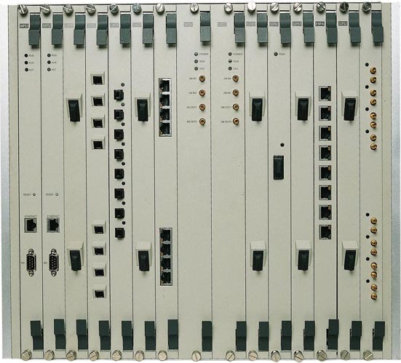
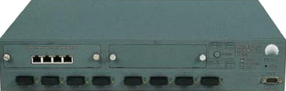
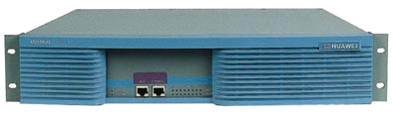

LAN常用设备
LAN的设计目标：
  运行在有限的地理区域；
  允许同时访问高带宽的介质；
  通过局部管理控制网络的私有权利；
  提供全时的局部服务；
  联接物理相临的设备。
HUB
交换机
路由器
ATM 交换机

Slide 16
广域网定义及分类
WAN定义：在大范围区域内提供数据通信服务，主要用于互连局域网。
WAN分类：
  共用电话网：PSTN
  综合业务数字网：ISDN
  数字数据网：DDN
  X.25共用分组交换网
  帧中继：Frame Relay
  异步传输模式：ATM

Slide 17
WAN交换模式
电路交换：基于电话网的电路交换
  优点：时延小、透明传输；
  缺点：带宽固定，网络资源利用率低。
分组交换：以分组为单位存储转发
  优点：多路复用，网络资源利用率高；
  缺点：实时性差。

Slide 18
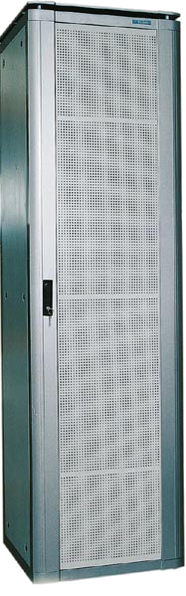
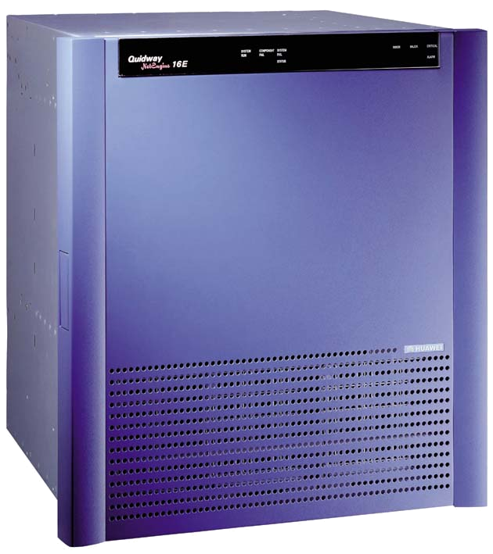
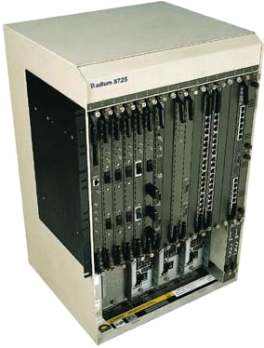
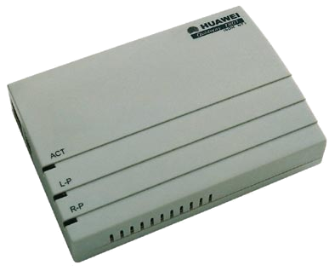
WAN常用设备
WAN的设计目标：
  运行在广阔的地理区域；
  通过低速串行链路进行访问；
网络控制服从公共服务的规则；
  提供全时的或部分时间的联接性；
  联接物理上分离的、遥远的、甚至全球的设备。
Modem/CSU/DSU
路由器
广域网交换机
接入服务器

Slide 19
带宽和延迟
带宽定义：描述网络上数据在一定时刻从一个节点传送到任意节点的信息量。
以太网带宽：10M、100M、1000M等。
广域网各类服务带宽。
延迟：节点间数据传送时间。

Slide 20
常见网络拓朴结构
拓扑结构：
  总线、星型、树型
  环型、网型

Slide 21

标准化组织
国际标准化组织（ISO）
电子电器工程师协会（IEEE）
美国国家标准局（ANSI）
电子工业协会（EIA / TIA）
国际电信联盟（ITU）
INTERNET架构委员会（IAB）

Slide 22
目 录
网络概述
基础知识
OSI参考模型
网络模型
TCP/IP协议
协议栈
IP地址分类与子网划分
IP地址与子网
VLAN原理
VLAN基础
路由技术基础
路由技术
中国移动通信集团江西有限公司

Slide 23

OSI参考模型
OSI RM：开放系统互连参考模型（Open System Interconnection Reference Model）
网络世界的法律!
中国移动通信集团江西有限公司

Slide 24
七层功能
7
应用层
6
表示层
高层:负责主机之间的数据传输
5
会话层
4
传输层
3
网络层
2
数据链路层
底层:负责网络数据传输
1
物理层
分层有什么好处？
中国移动通信集团江西有限公司

Slide 25
七层功能
提供应用程序间通信
7
应用层
处理数据格式、数据加密等
6
表示层
建立、维护和管理会话
5
会话层
建立主机端到端连接
4
传输层
寻址和路由选择
3
网络层
提供介质访问、链路管理等
2
数据链路层
比特流传输
1
物理层
中国移动通信集团江西有限公司

Slide 26
数据封装
Data
应用层
应用层
Data
H
Data
表示层
表示层
H
Data
H
H
Data
会话层
会话层
H
H
Data
传输层
传输层
网络层
网络层
数据链路层
数据链路层
物理层
物理层
主机
交换机
路由器
服务器
数据封装和解封装过程。
中国移动通信集团江西有限公司

Slide 27
物理层
物理层：定义电压、接口、线缆标准、传输距离等。
物理层线缆：
  同轴电缆（coaxical cable）：细缆和粗缆
  双绞线（twisted pair）：UTP、STP
  光纤（fibre）
  无线电波（wireless radio）：无线局域网WLAN
中国移动通信集团江西有限公司

Slide 28
物理层
局域网与物理层
  线缆标准：10Base-T、100Base-T、100Base-TX/FX、1000Base-T、1000Base-SX/LX；
  网络设备：中继器、集线器等。
广域网与物理层
  DTE设备：路由器、终端主机等；
  DCE设备：广域网交换机、Modem、CSU/DSU等；
  常见接口：RS-232、V.24、V.35等。
中国移动通信集团江西有限公司

Slide 29
常见的物理层接口
10M以太网接口
100M以太网接口
1000M以太网接口

Slide 30
10M以太网接口
10Base-T
  目前使用最广泛的局域网标准之一
  使用双绞线作为物理传输介质
10Base5
  曾经广泛应用于主干局域网
  使用粗同轴电缆作为物理传输介质
10Base2
  使用细同轴电缆作为物理传输介质

Slide 31
10Base-T的物理介质
3类双绞线
4类双绞线
5类双绞线
超5类双绞线
6类双绞线
有屏蔽与非屏蔽之分
均为8芯电缆
双绞线的类型由单位长度内的绞环数确定

Slide 32
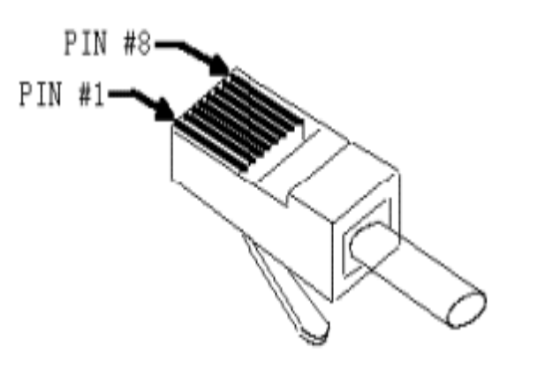
5类双绞线的线序
Side 1
Side 1
Side 2
直连网线
交叉网线
12345678
1=白/橙
2=橙
3=白/绿
4=蓝
5=白/蓝
6=绿
7=白/棕
8=棕
1=白/橙
2=橙
3=白/绿
4=蓝
5=白/蓝
6=绿
7=白/棕
8=棕
12345678
Side 2
Side 1
Side 1
Side 2
12345678
1=白/橙
2=橙
3=白/绿
4=蓝
5=白/蓝
6=绿
7=白/棕
8=棕
1=白/绿
2=绿
3=白/橙
4=蓝
5=白/蓝
6=橙
7=白/棕
8=棕
12345678
Side 2

Slide 33
100M以太网接口
100Base-TX
  物理介质采用5类以上双绞线
  网段长度最多100米
100Base-FX
  物理介质采用单模光纤，网段长度可达10公里
  物理介质采用多模光纤，网段长度最多2000米
快速以太网由IEEE 802.3u标准定义

Slide 34
1000M以太网接口
1000Base-T
  物理介质采用5类以上双绞线，网段长度最多100米
1000Base-F
  物理介质采用多模光纤，网段长度最多500米
IEEE 802.3z和802.3ab

Slide 35
设备连接方式
 | 主机 | 路由器 | 交换机普通口 | 交换机级连口 | 交换机光口
主机 | cross | cross | normal | N/A | SC/ST
路由器 | cross | cross | normal | N/A | SC/ST
交换机 普通口 | normal | normal | cross | Normal | N/A
交换机 级连口 | N/A | N/A | Normal | N/A | N/A
交换机 光口 | SC/ST | SC/ST | N/A | N/A | SC/ST

Slide 36
数据链路层
数据链路层分为2个子层：LLC子层和MAC子层。
数据链路层的功能：
  物理地址定义
  网络拓扑结构
  链路参数
  差错验证
  物理介质访问
  流控制（可选）
中国移动通信集团江西有限公司

Slide 37

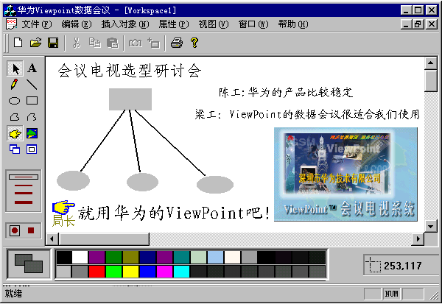
MAC/物理地址
24 bits
24 bits
厂商编号
序列号
00e0.fc01.2345
00e0.fc01.2345
Rom
Ram
MAC地址有48位，华为产品前3个字节是0x00E0FC。
中国移动通信集团江西有限公司

Slide 38
LAN与数据链路层
IEEE802标准：当今最为流行的LAN标准
  IEEE802.1 基本局域网问题
  IEEE802.2 定义LLC子层
  IEEE802.3 以太网标准
  IEEE802.4 令牌总线网
  IEEE802.5 令牌环网
以太网交换机
中国移动通信集团江西有限公司

Slide 39
WAN与数据链路层
WAN数据链路层标准：
  HDLC
  PPP
  ISDN
  X.25
  Frame Relay
WAN数据链路层设备：
  Modem、ISDN终端适配器
  CSU/DSU、广域网交换机
中国移动通信集团江西有限公司

Slide 40
网络层
应用层
表示层
会话层
传输层
网络层
编址和路由
数据链路层
物理层
中国移动通信集团江西有限公司

Slide 41
网络地址
网络地址
主机地址
IP 地址
10.
8.2.48
IPX 地址
网络地址
主机地址
1aceb0b1.
0000.0c00.6e25
网络层地址由两部分地址组成：网络层地址和主机地址。网络层地址是全局唯一的。
中国移动通信集团江西有限公司

Slide 42
网络层协议操作
应用层
D
C
表示层
A
会话层
B
E
传输层
Router A
Router B
Router C
网络层
网络层
网络层
网络层
数据链路层
数据链路层
数据链路层
数据链路层
物理层
物理层
物理层
物理层
中国移动通信集团江西有限公司

Slide 43

端到端通信
传输虚电路
WWW.HUAWEI.COM
Host
FTP.HUAWEI.COM
应用数据
FTP
WWW
传输数据包
21
1028
Data
80
1027
Data
中国移动通信集团江西有限公司

Slide 44
流量控制
流量控制的三种方式：
  缓存技术：突发缓存，空闲发送。
  源抑制报文：利用ICMP协议向源端发送source quench报文。
  窗口机制：报文中包含窗口字段，用于控制源端一次发送数据的多少。
中国移动通信集团江西有限公司

Slide 45
会话层、表示层和应用层
会话层协议：
  SQL、NFS、RPC等；
表示层协议：
  ASCII、MPEG、JPEG等；
应用层协议：
  文字处理、邮件、电子表格等。
中国移动通信集团江西有限公司

Slide 46
目 录
网络概述
基础知识
OSI参考模型
网络模型
TCP/IP协议
协议栈
IP地址分类与子网划分
IP地址与子网
VLAN原理
VLAN基础
路由技术基础
路由技术
中国移动通信集团江西有限公司

Slide 47
TCP/IP协议和OSI参考模型
TCP/IP协议栈具有简单的分层设计，与OSI参考模型有清晰的对应关系。
OSI参考模型
TCP/IP
7
应用层
应 用 层
6
表示层
5
会话层
4
传输层
传输层
3
网络层
网络层
2
数据链路层
数据链路层
1
物理层
物理层

Slide 48
TCP/IP协议栈的封装过程
用户数据
应用程序
Appl首部
用户数据
TCP
Tcp首部
应用数据
IP
TCP段
Ip首部
Tcp首部
应用数据
以太网驱动程序
IP数据报
以太网首部
Ip首部
Tcp首部
应用数据
以太网首部
14
20
20
4
以太网帧
46-1500字节

Slide 49
TCP/IP协议数据封装方式
TELNET 23 | FTP 20/21 | SMTP 25 | TFTP 69
SEGMENT
IP PACKETS
FRAMES
BITS

Slide 50
TCP/IP协议栈
应用层
HTTP、Telnet、FTP、
TFTP、Ping、etc
提供应用程序网络接口
传输层
TCP/UDP
建立端到端连接
IP
IGMP ICMP
寻址和路由选择
网络层
ARP/RARP
数据链路层
Ethernet、802.3、PPP、
HDLC、FR、etc
物理介质访问
物理层
接口和线缆
二进制数据流传输

Slide 51
传输层协议概述
应用层
TCP
传输层
UDP
网络层
网络接入层

Slide 52
TCP/UDP报文格式
0
8
16
24
31
16位源端口
16位目的端口
16位UDP长度
16位UDP校验和
数据
UDP报文格式
0
8
16
24
31
16位源端口
16位目的端口
32位序列号
32位确认号
首部长度
保留(6位)
URG
ACK
PSH
RST
SYN
FIN
16位窗口大小
16位TCP校验和
16位紧急指针
选项
数据
TCP报文格式

Slide 53
端口号
传输层协议用端口号来标识和区分各种上层应用程序。
HTTP
FTP
Telnet
SMTP
DNS
TFTP
SNMP
53
80
20/21
23
25
69
161
套 接 字
TCP
UDP
IP 数 据 包

Slide 54

TCP连接
SYN(seq=a)
server
client
SYN(seq=b,ack=a+1)
ACK(seq=b+1)

Slide 55
断开TCP连接
FIN(seq=a)
server
client
ACK(seq=a+1)
FIN(seq=b,ack=a+1）
ACK(seq=b+1)

Slide 56
滑动窗口
len 1024
win4096
len 1024
win4096
需要修改窗口大小
len 1024
发送数据太快了！
win4096
len 1024
win4096
ack 4097
win2048
len 1024
win4096
len 1024
win4096
ack 6145
win2048
len 1024
win4096
len 1024
win4096

Slide 57
网络层协议概述
应用层
IP
传输层
ARP
网络层
RARP
ICMP
网络接入层

Slide 58
IP报文格式
版本
报文长度
服务类型
总 长 度
标 识 符
标志
片 偏 移
生存时间
协 议
报 头 校 验 和
源 IP 地 址
目 的 IP 地 址
IP 选 项

Slide 59
ARP－地址解析协议
10.0.0.2 对应的MAC：00-E0-FC-00-00-12
IP:10.0.0.1/24
MAC:00-E0-FC-00-00-11
ARP Reply
IP:10.0.0.2/24
MAC:00-E0-FC-00-00-12
需要10.0.0.2的MAC地址？
ARP Request?

Slide 60
RARP－反向地址解析协议
你的IP地址是10.0.0.1
无盘工作站
RARP Reply
RARP Server
我的IP地址是什么？
RARP Request?

Slide 61
ICMP协议
A
我在。
B
ICMP Echo Reply
B可达吗？
ICMP Echo Request

Slide 62
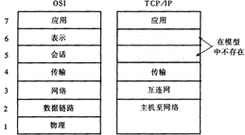
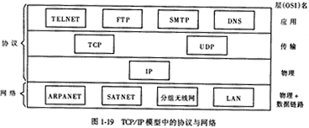
模型对比和网络安全
TCP/IP模型与OSI模型
  七层 VS 四层
TCP/IP四层模型
  网络接口层；(PPP、ARP)
  互联层；(IP、ICMP)
  传输层；(TCP、UDP)
  应用层；(HTTP，SNMP，FTP，SMTP，DNS，Telnet )

Slide 63
数据封装与传送
所有 TCP, UDP, ICMP 数据通过IP数据包封装进行传输。
IP数据报的传输是不可靠的。
IP 网络是面向无连接的。

Slide 64
IP地址滥用
在同一个网段里，用户可以随意改变自己的IP地址；黑客可以利用工具构建特殊的IP报，并指定IP地址。
IP伪装能做什么？
  DoS(主机、路由器）
  伪装成信任主机
  切断并接管连接
  绕过防火墙
IP伪装给黑客带来的好处
  获得访问权。
  不留下踪迹。（synflooding工具）

Slide 65
数据报的分片与组装
datagrams
fragments
MTU limited
数据报到达目的地时才会进行组装
需要组装在一起的数据分片具有同样的标志号
通过分片位移位标志数据分片在的数据报组装过程中的序列位置
除了最后的数据片，其他的数据片均会置“MF”位
receiving computer’s
fragment reassembly buffer

Slide 66
Ping o’ Death 攻击
Internet
构建分片
攻击者
重组分片
接收分片
buffer
65535 bytes
目标
last frag is too
large causing
16-bit variables
to overflow

Slide 67
TearDrop攻击
150Byte
150Byte
分片
分片
120Byte
30Byte
120Byte
30Byte
重组
X
重组
X
120Byte
120Byte
30Byte
30Byte
偏移1=0
偏移1=0
偏移2=120
偏移2=80
X=(偏移2+包长2)-包长1=?

Slide 68
基于ICMP的欺骗
Broadcast ICMP
  Smurf攻击，向网络的广播地址发送echo requset请求，将得到网络中所有主机的echo reply响应。
对策：
  根据具体需要，可将边界路由器配置deny进入内网的ICMP echo request；
  配置关键的UNIX系统不响应ICMP echo request；
  配置路由器不响应directed-broadcast;

Slide 69
Smurf 攻击
攻击者
发送一个echo request 的广播包
源地址伪造成目标主机的地址
中间网络
因为中间网络的众多机器都响应广播包，
目标主机会接收到大量的 echo replies
目标

Slide 70
UDP 协议
UDP 是不可靠的: 是指UDP协议不保证每个数据报都能到达希望的目的
端口号区分发送进程与接收进程
  DNS、QQ、TFTP、SNMP……
port = 33987/udp
DNS
port = 53/udp
client
server
port = 7070/udp
RealAudio
port = 7070/udp

Slide 71
UDP Flood攻击
攻击者
intermediary
chargen
port 19
echo
port 7
Network Congestion
目标
  （udpflooding工具）

Slide 72
TCP 协议
TCP 提供一种可靠的、面向连接的服务:
  在规定的时间内没有收到“收到确认”信息， TCP 将重发数据报。
  每个TCP数据报都有唯一的 sequence number ，用于排序与重传。
与UDP一样,使用 port numbers 来区分收发进程
由标志位的组合指明TCP分组的功能

Slide 73
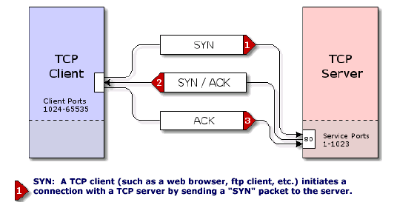

正常用户登录
通过普通的网络连线，用户传送信息要求服务器予以确定,
服务器接收到客户请求后回复用户。
用户被确定后，就可登入服务器。

Slide 74
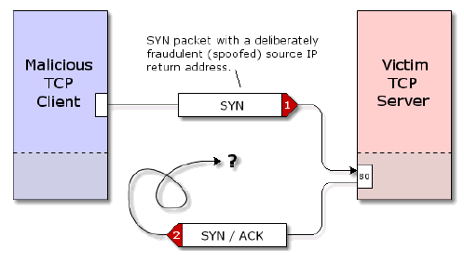
SYN 欺骗
用户传送众多要求确认的信息到服务器，使服务器里充斥着这种无用的信息。所有的信息都有需回复的虚假地址
  （synflooding工具）

Slide 75
SYN 欺骗
达到“拒绝服务”攻击的效果：
  当服务器试图回传时，却无法找到用户。服务器于是暂时等候，有时超过一分钟，然后再切断连接。
  服务器切断连接时，黑客再度传送新一批需要确认的信息，这个过程周而复始，最终导致服务器处于瘫痪状态。

Slide 76
SYN flood（洪水攻击）
防御办法：
  增加连接队列大小
  缩短建立连接超时期限
  应用厂家的相关软件补丁
  应用网络IDS

Slide 77

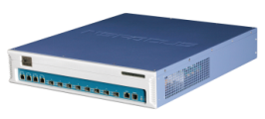
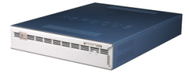

示例：旁路流量清洗工作过程
牵引流量,对异常流量进行清洗
3.1
流量牵引
流量清洗系统
流量回注
将攻击的实时信息通知业务管理系统
攻击停止，通知业务管理系统
3.2
4
1
通知防御设备，开启攻击防御
2.1
业务管理系统
正常流量不受影响
正常流量不受影响
Netflow数据输出
发现攻击通知业务管理系统
2.2
流量分析系统
未受保护的服务器
受保护的服务器
受保护的服务器

Slide 78
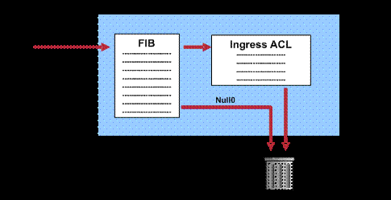
示例：黑洞路由
ip route 192.0.2.0 255.255.255.0 Null0

Slide 79
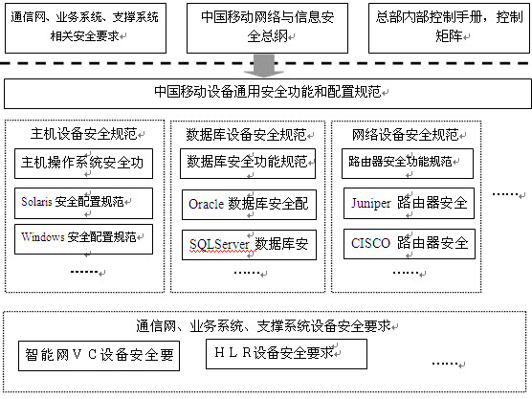
安全要求

Slide 80
目 录
网络概述
基础知识
OSI参考模型
网络模型
TCP/IP协议
协议栈
IP地址与子网
IP地址分类与子网划分
VLAN原理
VLAN基础
路由技术基础
路由技术
中国移动通信集团江西有限公司

Slide 81
二进制与十进制的转化
8bit
1 | 1 | 1 | 1 | 1 | 1 | 1 | 1
128 | 64 | 32 | 16 | 8 | 4 | 2 | 1
中国移动通信集团江西有限公司
十进制总合为255

Slide 82
二进制与十进制之间的转化
2⁷ | 2⁶ | 2⁵ | 2⁴ | 2³ | 2² | 2¹ | 2⁰
128 | 64 | 32 | 16 | 8 | 4 | 2 | 1
例子：
1 | 1 | 1 | 0 | 1 | 0 | 0 | 1
1*128 | 1*64 | 1*32 | 0*16 | 1*8 | 0*4 | 0*2 | 1*1
128
+
64
+
32
+
0
+
8
+
0
+
0
+
1
233
中国移动通信集团江西有限公司

Slide 83
IP地址的进制转化
IP地址：192.168.1.11
字节（8位） ● 字节（8位） ● 字节（8位） ● 字节（8位）
2726252423222120 2726252423222120 2726252423222120 2726252423222120
1 1 0 0 0 0 0 0 1 0 1 0 1 0 0 0 0 0 0 0 0 0 0 1 0 0 0 0 1 0 1 1
等于
192 ● 168 ● 1 ● 11
中国移动通信集团江西有限公司

Slide 84
IP地址介绍
IP地址唯一标示一台网络设备
私有IP地址
  10.0.0.0~10.255.255.255
  172.16.0.0~172.31.255.255
  192.168.0.0~192.168.255.255
10.110.192.111
20.130.188.144
中国移动通信集团江西有限公司

Slide 85
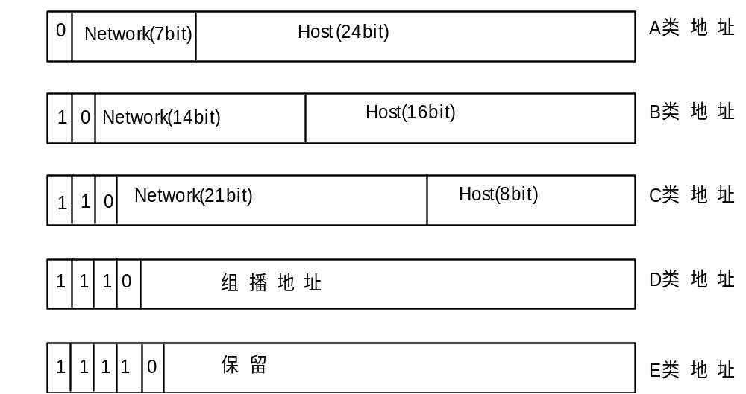
IP地址分类
1.0.0.0~126.255.255.255
128.0.0.0~191.255.255.255
192.0.0.0~223.255.255.255
224.0.0.0~239.255.255.255
240.0.0.0~255.255.255.255
中国移动通信集团江西有限公司

Slide 86
特殊IP地址
网络部分
主机部分
地址类型
用 途
Any
全“0”
网络地址
代表一个网段
Any
全“1”
广播地址
特定网段的所有节点
127
any
环回地址
环回测试
华为Quidway路由器
用于指定默认路由
全“0”
所有网络
全“1”
广播地址
本网段所有节点
中国移动通信集团江西有限公司

Slide 87
子网掩码介绍
网络设备使用子网掩码（subnet masking）决定IP地址中哪部分为网络部分，哪部分为主机部分。
子网掩码使用与IP地址一样的格式。子网掩码的网络部分和子网部分全都是1，主机部分全都是0。缺省状态下，如果没有进行子网划分，A类网络的子网掩码为255.0.0.0，B类网络的子网掩码为255.255.0.0，C类网络子网掩码为255.255.255.0。利用子网，网络地址的使用会更有效。对外 仍为一个网络，对内部而言，则分为不同的子网。
中国移动通信集团江西有限公司

Slide 88
网络地址与子网掩码
IP地址：
192 . 168 . 1. | 100
子网掩码：
255.255.255. | 0
网络地址：
192 . 168 . 1. | 0
中国移动通信集团江西有限公司

Slide 89
子网掩码的表示方法
IP地址
192 . 168 . 1 . 7
11000000 10101000 00000001 00000111
子网掩码
255 . 255 . 255 . 240
11111111 11111111 11111111 11110000
子网掩码比特数
8 + 8 + 8+ 4 = 28
子网掩码表示
192.168.1.7/28
中国移动通信集团江西有限公司

Slide 90
网络地址的计算
IP地址为: 192.168.1.7/19
IP地址
192 . 168 . 1 . 7
11000000 10101000 00000001 00000111
子网掩码
255 . 255 . 255 . 240
11111111 11111111 11111111 11110000
网络地址
(二进制)
11000000 10101000 00000001 00000000
网络地址
192.168.1.0/28
中国移动通信集团江西有限公司

Slide 91
主机数的计算
子网掩码
网络位
主机位
1
1
1
1
1
1
1
1
1
1
1
1
1
1
0
0
0
0
0
0
0
0
0
0
0
0
0
0
N
主机数为： 2^{n}
可用主机数为 : 2^{n} - 2
中国移动通信集团江西有限公司

Slide 92
主机数计算举例
IP地址为：192.168.1.100/28
/28=255.255.255.240
该子网掩码二进制表示为：
11111111，11111111，11111111，11110000
28bits
网络位
4bits
主机位
主机总数为： 2⁴
可用主机数为: 2⁴ -2
中国移动通信集团江西有限公司

Slide 93
子网数计算举例
IP地址为：192.168.1.100/28
/28=255.255.255.240
该子网掩码二进制表示为：
11111111，11111111，11111111，11110000
28bits
网络位
4bits
主机位
子网总数为： 2⁸⁻⁴
可用子网数为: 2⁸⁻⁴-2
中国移动通信集团江西有限公司

Slide 94
子网规划举例
例子：某公司分配到C类地址201.222.5.0。假设需要20个子网，每个子网有5台主机，我们该如何划分？
201.222.5.8
255.255.255.0
201.222.5.9
255.255.255.248
255.255.255.248
201.222.5.0
201.222.5.16
201.222.5.17
255.255.255.248
255.255.255.248
201.222.5.24
201.222.5.25
255.255.255.248
255.255.255.248
201.222.5.32
201.222.5.33
255.255.255.248
255.255.255.248
中国移动通信集团江西有限公司

Slide 95
C类子网规划示例
对于图中 C 类网络来说，如果子网有五位，则能提供 30 个子网，每个子网可容纳 6 台主机。
子网位数 | 子网掩码 | 子网数 | 每一子网主机数
2 | 255.255.255.192 | 2 | 62
3 | 255.255.255.224 | 6 | 30
4 | 255.255.255.240 | 14 | 14
5 | 255.255.255.248 | 30 | 6
6 | 255.255.255.252 | 62 | 2

Slide 96
常用的网络测试工具－PING
Ping是测试网络联接状况以及信息包发送和接收状况非常有用的工具，是网络测试最常用的命令。Ping向目标主机(地址)发送一个回送请求数据包，要求目标主机收到请求后给予答复，从而判断网络的响应时间和本机是否与目标主机(地址)联通。
如果执行Ping不成功，则可以预测故障出现在以下几个方面：网线故障，网络适配器配置不正确，IP地址不正确。如果执行Ping成功而网络仍无法使用，那么问题很可能出在网络系统的软件配置方面，Ping成功只能保证本机与目标主机间存在一条连通的物理路径。

Slide 97
常用的网络测试工具－ Ping的使用
命令格式：
ping IP地址或主机名 [-t] [-a] [-n count] [-l size]
参数含义：
  -t不停地向目标主机发送数据；
  -a 以IP地址格式来显示目标主机的网络地址 ；
  -n count 指定要Ping多少次，具体次数由count来指定 ；
  -l size 指定发送到目标主机的数据包的大小。

Slide 98
常用的网络测试工具－ Ping的举例
测试本机与移动网站是否连接
ping www.jx.chinamobile.com
测试本机与移动网站的网络连接状况
ping www.jx.chinamobile.com -n 10000

Slide 99
常用的网络测试工具－ Tracert
Tracert命令用来显示数据包到达目标主机所经过的路径，并显示到达每个节点的时间。命令功能同Ping类似，但它所获得的信息要比Ping命令详细得多，它把数据包所走的全部路径、节点的IP以及花费的时间都显示出来。该命令比较适用于大型网络。

Slide 100
常用的网络测试工具－ Tracert 举例
测试本机到江西移动网站所经过的路径 tracert www.jx.chinamobile.com

Slide 101
目 录
网络概述
基础知识
OSI参考模型
网络模型
TCP/IP协议
协议栈
IP地址分类与子网划分
IP地址与子网
VLAN原理
VLAN技术
路由技术基础
路由技术
中国移动通信集团江西有限公司

Slide 102




VLAN的产生原因－广播风暴
广 播 域
……
广播

Slide 103

通过路由器将网络分段
广播域
广播域
……
广播

Slide 104

通过VLAN划分广播域
Port 1 : VLAN-1
Port 2 : VLAN-2
广播域
广播域
……
广播

Slide 105
VLAN的优点
相对与传统的LAN技术，VLAN具有如下优势：
  隔离广播域，抑制广播报文.
  减少移动和改变的代价
  创建虚拟工作组，超越传统网络的工作方式
  增强通讯的安全性
  增强网络的健壮性

Slide 106
VLAN的划分方法—基于端口的VLAN
VLAN表
端口 | 所属VLAN
Port1 | VLAN5
Port2 | VLAN10
…… | ……
Port7 | VLAN5
…… | ……
Port10 | VLAN10
Port 1
Port 10
Port 2
Port 7
主机A
主机C
主机B
主机D

Slide 107
VLAN的划分方法— 基于MAC地址的VLAN
VLAN表
MAC地址 | 所属VLAN
MAC A | VLAN5
MAC B | VLAN10
MAC C | VLAN5
MAC D | VLAN10
主机A
主机C
主机B
主机D

Slide 108
VLAN的划分方法—基于协议的VLAN
VLAN表
协议类型 | 所属VLAN
IPX协议 | VLAN5
IP协议 | VLAN10
…… | ……
主机A
主机C
主机B
主机D

Slide 109
VLAN的可跨越性
SWA
SWB
VLAN
3
VLAN
5
VLAN
5
VLAN
3
VLAN数据可以跨越多台交换机被转递

Slide 110
VLAN的链路类型
干道链路
Trunk-Link
SWA
SWB
接入链路
Access-Link

Slide 111
以太网交换机的端口分类
Access端口：
  一般用于接用户计算机的端口，access端口只能属于1个VLAN。
Trunk端口：
  一般用于交换机之间连接的端口，trunk端口可以属于多个VLAN，可以接收和发送多个VLAN的报文。
Hybrid端口：
  可以用于交换机之间连接，也可以用于接用户的计算机，hybrid端口可以属于多个VLAN，可以接收和发送多个VLAN的报文。

Slide 112
端口的缺省ID（PVID）
Access端口只属于一个VLAN，所以它的缺省ID就是它所在的VLAN，不用设置。
Hybrid端口和Trunk端口属于多个VLAN， 所以需要设置缺省VLAN ID，缺省情况下为VLAN 1。

Slide 113
Access-Link配置
默认情况下，交换机所有端口都是Access-Link端口，并属于VLAN-1，即PVID (Port VLAN ID)为1
\\配置端口类型
[Switch-Ethernet0/1]port link-type access
[Switch-Ethernet0/2]port link-type access
\\创建VLAN，并向VLAN中添加端口
[Switch]vlan 3
[Switch-vlan1]port ethernet 0/1
[Switch]vlan 5
[Switch-vlan2]port ethernet 0/2
\\另外的一种向VLAN中添加端口的方法
[Switch-Ethernet0/1]port access vlan 3
[Switch-Ethernet0/2]port access vlan 5
SWA
Port-0/2 : VLAN-5

Slide 114
Trunk-Link配置
负责传输多个VLAN的数据
Trunk-Link端口PVID默认为1
SWA
SWB
Port-0/3
Port-0/3
\\配置端口类型
[Switch-Ethernet0/3]port link-type trunk
\\配置Trunk-Link所允许传递的VLAN
[Switch-Ethernet0/3]port trunk permit vlan all
\\配置Trunk-Link端口PVID
[Switch-Ethernet0/3]port trunk pvid vlan 1

Slide 115
IEEE802.1Q概述
VLAN架构
VLAN提供的服务
IEEE 802.1Q
VLAN涉及的协议和算法

Slide 116
VLAN的帧格式
标准以太网帧
DA | SA | TYPE | DATA | CRC
带有IEEE802.1Q标记的以太网帧
DA | SA | TAG | TYPE | DATA | CRC
0x8100 | PRI | CFI | VLAN ID
TPID
TCI

Slide 117
802.1Q的转发原则—Access-Link
当Access端口收到帧时
  如果该帧不包含802.1Q tag header，将打上端口的PVID；如果该帧包含802.1Q tag header，交换机不作处理，直接丢弃。
当Access端口发送帧时
  剥离802.1Q tag header，发出的帧为普通以太网帧
1.主机只能处理标准以太帧
2.交换机内部的数据帧都是带标签

Slide 118
802.1Q的转发原则—Trunk-Link
当Trunk端口收到帧时
  如果该帧不包含802.1Q tag header，将打上端口的PVID；如果该帧包含802.1Q tag header，则不改变。
当Trunk端口发送帧时
  当该帧的VLAN ID与端口的PVID不同时，直接透传；当该帧的VLAN ID与端口的PVID相同时，则剥离802.1Q tag header
Port-0/3
Port-0/3

Slide 119
802.1Q的转发原则—Hybird-Link
当Hybird端口收到帧时
  如果该帧不包含802.1Q tag header，将打上端口的PVID；如果该帧包含802.1Q tag header，则不改变。
当Hybird端口发送帧时
  判断VLAN在本端口的属性。用“dis interface”可看到该端口对哪些 VLAN是untag，哪些VLAN是tag，如果是untag则剥离802.1Q tag header 再发送，如果是tag则直接透传。

Slide 120
帧在网络通信中的变化
VLAN-2
VLAN-2
VLAN 2
SWA
SWB
VLAN-1
VLAN-1

Slide 121
目 录
网络概述
基础知识
OSI参考模型
网络模型
TCP/IP协议
协议栈
IP地址分类与子网划分
IP地址与子网
VLAN原理
VLAN技术
路由技术基础
路由技术
中国移动通信集团江西有限公司

Slide 122


什么是路由？
路由是指导IP报文转发的路径信息。
R2
Destination
network N
R1
(N,R1,M）
M
R0
Other networks

Slide 123
显示路由表信息
[Quidway]display ip routing
Routing Tables:
Destination/Mask proto pref Metric Nexthop Interface
0.0.0.0/0 Static 60 0 120.0.0.2 Serial0
8.0.0.0/8 RIP 100 3 120.0.0.2 Serial0
9.0.0.0/8 OSPF 10 50 20.0.0.2 Ethernet0
9.1.0.0/16 RIP 100 4 120.0.0.2 Serial0
11.0.0.0/8 Static 60 0 120.0.0.2 Serial0
20.0.0.0/8 Direct 0 0 20.0.0.1 Ethernet0
20.0.0.1/32 Direct 0 0 127.0.0.1 LoopBack0
......

Slide 124
路由的来源（Protocol）
链路层协议发现的路由
  开销小，配置简单，无需人工维护。只能发现本接口所属网段的路由（如果是PPP链路呢？）。
手工配置静态路由
  无开销，配置简单，需人工维护，适合简单拓朴结构的网络。
动态路由协议发现的路由
  开销大，配置复杂，无需人工维护，适合复杂拓朴结构的网络。

Slide 125

路由优先级（Preference）
从优先级最高的协议获取的路由最先被优先选择加入路由表中。
RIP
OSPF
10.0.0.0 R0
10.0.0.0 R1
10.0.0.0 R1
路由表

Slide 126
路由优先级（Preference）
不同厂商，路由协议的优先级规定不同，华为公司，路由协议的默认优先级如下：
路由协议 | 优先级
DIRECT | 0
OSPF | 10
IS-IS | 15
STATIC | 60
RIP | 100
IBGP | 255
OSPF ASE | 150
EBGP | 255
Untrustworthy | 255
注：除了直连路由，其它路由协议的默认优先级都可以修改；

Slide 127
路由的花费（Metric）
路由的花费标示出了到达这条路由所指的目的地址的代价，通常以下因素会影响到路由的花费值。
  线路延迟、带宽、线路占有率、线路可信度、跳数、最大传输单元
静态路由的花费值为0。
不同的动态路由协议会选择以上的一种或几种因素来计算花费值。该花费值只在同一种路由协议内有比较意义。
不同的路由协议之间的路由花费值没有可比性，也不存在换算关系。

Slide 128
路由选优与路由选择原则
路由选择按以下两条原则进行选择：
  协议优先级
  路由花费值
路由优选按最长匹配原则进行选择；

Slide 129
静态路由配置
静态路由的配置命令和命令模式
  [Quidway]ip route-static <ip_address> [ <mask> | <masklen> ] <interface_name> | <gateway_address> [ preference <preference_value> ] [ reject | blackhole ]
例如：
  ip route 129.1.0.0 16 10.0.0.2
  ip route 129.1.0.0 255.255.0.0 10.0.0.2
  ip route 129.1.0.0 16 Serial 2
注意：只有下一跳所属的的接口是点对点（PPP、HDLC）的接口时，才可以填写<interface_name>，否则必须填写<gateway_address>。

Slide 130
静态路由配置示例
129.1.0.0/16
Quidway A
129.0.0.1
Quidway B
S0
E0
S0
129.0.0.2
在路由器 Quidway A上配置：
  ip route-static 129.1.0.0 255.255.0.0 129.0.0.2 或：
  ip route-static 129.1.0.0 16 129.0.0.2 或：
  ip route-static 129.1.0.0 16 s0

Slide 131
缺省路由配置示例
Quidway A
Quidway B
S0
10.0.0.2
10.0.0.1
S0
Network N
Public Network
在路由器 Quidway A上配置：
  ip route-static 0.0.0.0 0.0.0.0 10.0.0.2
Internet 上 大约99.99%的路由器上都存在一条缺省路由!
缺省路由并不一定都是手工配置的静态路由，有时也可以由动态路由协议产生。

Slide 132
路由自环
路由自环的概念：
“路由自环” 是指某个报文从一台路由器发出，经过几次转发之后又回到初始的路由器。
原因：
  其中部分路由器的路由表出现错误。
产生的原因：
可能是配置静态路由有误，有时动态路由协议也会错误地计算路由。

Slide 133
路由自环实例
Quidway A
Quidway B
S0
10.0.0.2
10.0.0.1
S0
Network N
Public Network
在路由器 Quidway A上配置
ip route-static 20.0.0.0 8 10.0.0.2
在路由器 Quidway B上配置
ip route-static 20.0.0.0 8 10.0.0.1
“路由自环”对网络的危害极大，应尽量避免!

Slide 134

谢谢大家！

